Slide 1
Ultrazvučni senzori nivoa MILLTRONICS POINTEK ULS 200
Milica Rodić

Slide 2
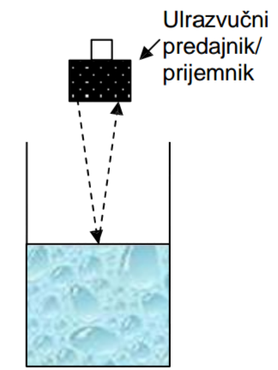
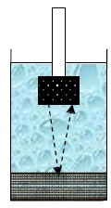
Ultrazvučni senzori nivoa
Emituju zvučne talase, a površina tečnosti te iste talase reflektuje nazad ka izvoru.
Vreme za koje putuje talas do površine tečnosti i nazad je proporcionalno udaljenosti izmedju predajnika i površine tečnosti. h=(V/2)*T
Idealni su za bezkontaktno merenje nivoa nekih veoma viskoznih tečnosti kao što su mazut i lateks. Koriste se i za praškaste materijale.
Njima je moguće meriti udaljenost razdelne površine dva fluida, koji se ne mešaju.

Slide 3
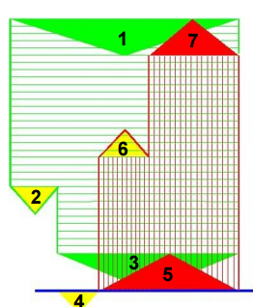
Na slabljenje impulsa tokom prostiranja utiču:
Pri postavljanju senzora, mora se voditi računa o: načinu punjenja silosa, o širini ultrazvučnog talasa, o samoj unutrašnjosti silosa(da li se u njemu nalaze neke prepreke u vidu senzora za temperaturu, cevi za punjenje..)
Snaga emitovanog ultrazvučnog signala
Gubitak snage usled vlaženja
Snaga ultrazvučnog signala na razdelnoj površini
Gubitak snage usled upijanja od strane razdelne površine
Snaga ultrazvučnog signala reflektovanog o razdelnu površinu
Gubitak snage usled vlaženja
Snaga ultrazvučnog signala na prijemniku senzora

Slide 4
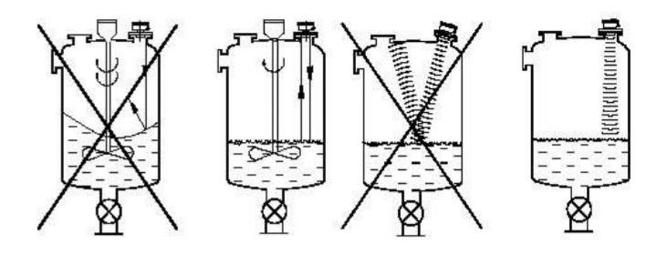
Ovi senzori su visoko pouzdani
Dobro rade u različitim uslovima
Lako se postavljaju, programiraju i koriste
Mana: skupi su i nagomilavanje prašine na anteni(čišćenje senzora ili priključak za vazduh )

Slide 5
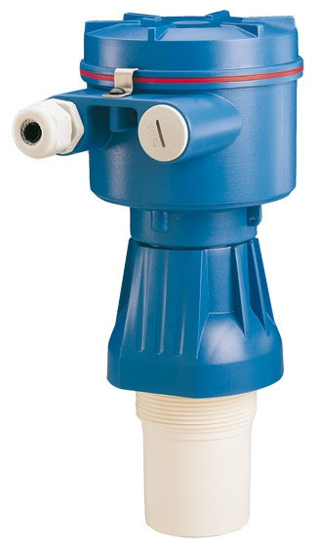
SIEMENS MILLTRONICS POINTEK USL200

Slide 6
MILLTRONICS POINTEK ULS200
Nema pokretnih delova, pa je praktičan za održavanje.
Ultrazvučni senzor nivoa koji nam pruža informaciju o niskom ili visokom nivou.
Sastoji se od ultrazvučnog transduktora i temperaturno osetljivog elementa.
Transduktor- uredjaj koji konvertuje jedan tip energije u drugi.
Impuls- eho iz materijala koga uočavamo pomoću transduktora.
Impulsi se pri prijemu filtriraju, kako bi se eliminisali lažni odjeci(elektro šumovi,mešalice..).
POINTEK ULS 200 je odličan uredjaj za detekciju, ali za backup uredjaje treba koristiti CLS 200.

Slide 7
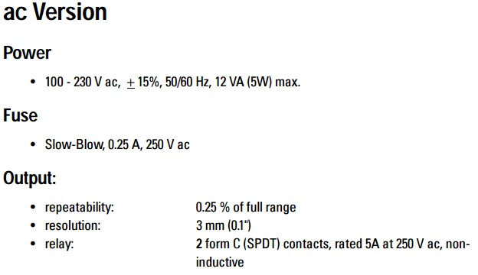
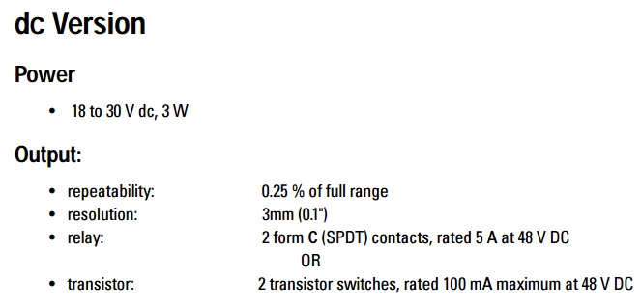
Specifikacije
AC verzija
DC verzija

Slide 8
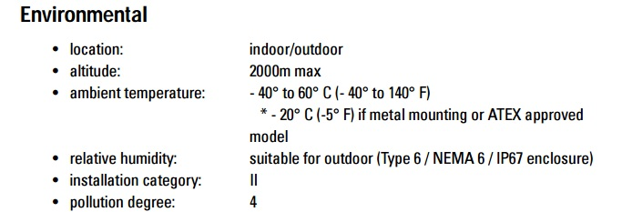
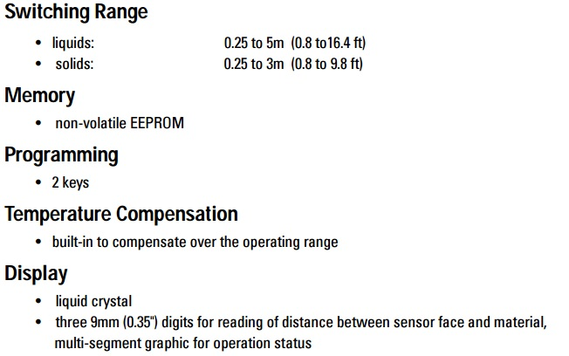

Slide 9
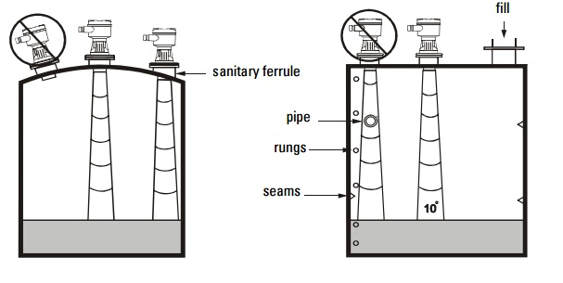
Postavljanje uredjaja
Pri postavljanju uredjaja, treba se voditi računa o zadovoljenju gore navedenih uslova(ambijentalna temperatura od -40°C do +60°C)
Takodje, treba voditi računa o tome ultrazvučni talas ima normalnu putanju na površinu materijala,i da taj impuls bude jasan, tj. da ne postoje smetnje prouzrokovane nekom preprekom na tom putu.
Lice senzora treba da bude minimalno 25cm iznad maksimalno očekivanog nivoa.

Slide 10
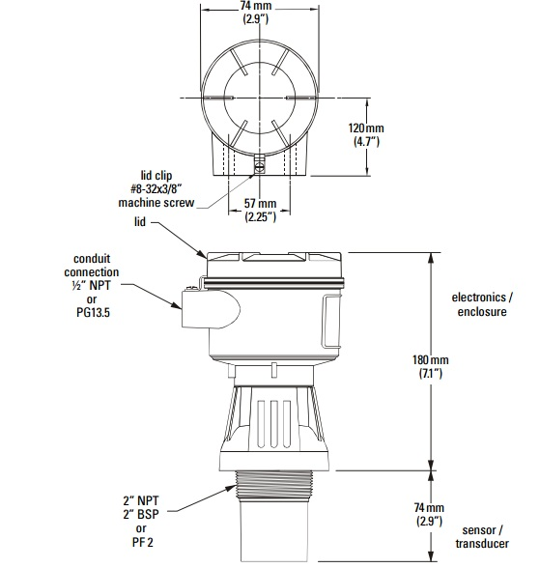

Slide 11
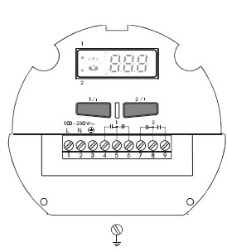
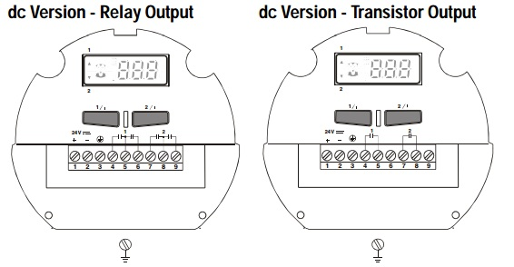
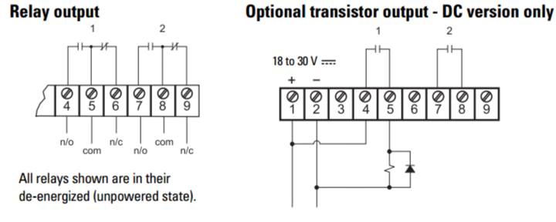
Interfejs senzora i povezivanje
AC version DC version-relay output DC version- transistor output

Slide 12
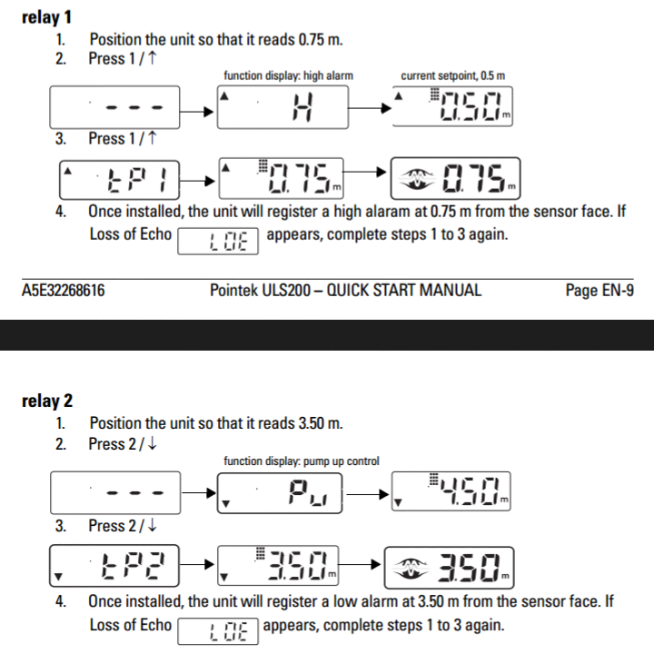
Pokretanje senzora

Slide 13
KRAJ

